Slide 1
Уникальные озёра Якутии
Подготовила: Николаева Н.
МБОУ СОШ п. Пеледуй
10 класс

Slide 2
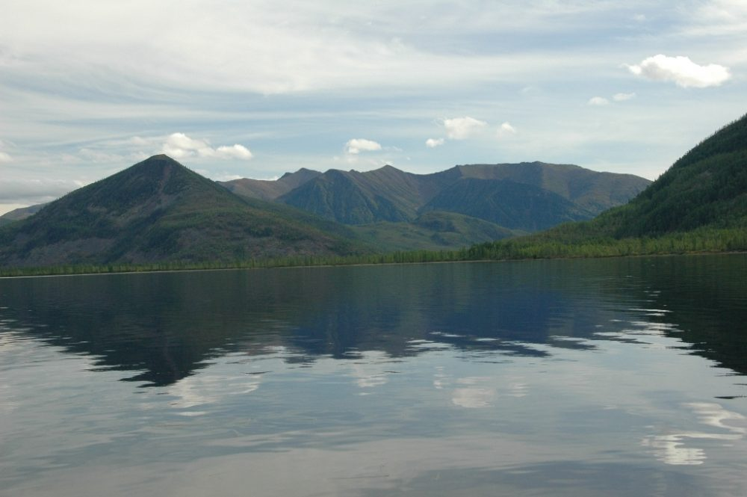
Уникальные озёра Якутии
Уникальные озера относятся к числу особо охраняемых природных территорий Якутии и созданы в целях охраны озер, уникальных по своему происхождению и представляющих особую экономическую, социальную и эстетическую ценность для нынешних и будущих поколений.
Сегодня статус уникальных озер республиканского значения присвоен 26 водоемам. Среди них озеро Буустах в Усть-Янском районе, «Улахан-Кюель» в Анабарском и Жиганском районах, «Быранатталаах» и «Нидьили» В Кобяйском районе, «Белое» в Намском районе, «Большое Токко» в Нерюнгринском районе, «Ожогино» в Абыйском районе, «Моготоево» в Аллаиховском, «Дьенгкюде» в Нюрбинском районе.

Slide 3
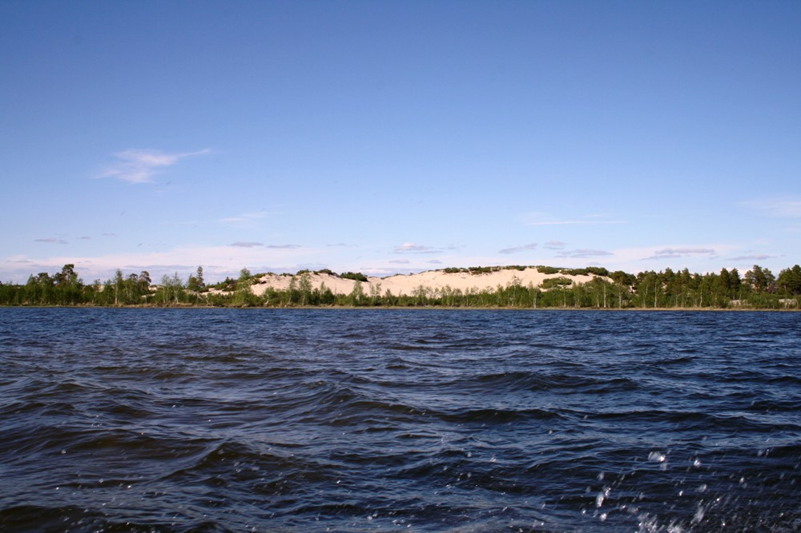
Уникальное озеро Буустаах
Является уникальным по своему происхождению водным объектом, имеющее особое природоохранное, научное, культурное, эстетическое, рекреационное и оздоровительное значение, представляющее особую экономическую, социальную и историческую ценность для нынешних и будущих поколений.
Расположено в северной части Усть-Янского улуса на территории ресурсного резервата местного значения «Буустаах».
Особый режим использования и охраны уникального озера установлен с целью:
– сохранения озера Буустаах в естественном состоянии;
– воспроизводства и восстановления, а также рационального и регулируемого использования водных биологических ресурсов;
– проведения экологического мониторинга и пропаганды охраны природы.

Slide 4
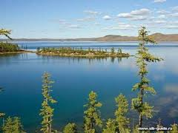
Озеро Улахан-Кюель
Уникальное озеро Улахан-Кюель относится к числу особо охраняемых природных территорий Якутии, имеет статус республиканского значения. Расположено в северо-восточной части Жиганского улуса. Общая площадь – 11046 га.
Является уникальным по своему происхождению водным объектом, имеющее особое природоохранное, научное, культурное, эстетическое, рекреационное и оздоровительное значение, представляющее особую экономическую, социальную и историческую ценность для нынешних и будущих поколений.
Особый режим использования и охраны уникального озера установлен с целью:
– сохранения озера Улахан-Кюель в естественном состоянии;
– воспроизводства и восстановления, а также рационального и регулируемого использования водных биологических ресурсов;
– проведения экологического мониторинга и пропаганды охраны природы

Slide 5
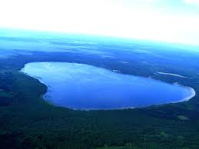
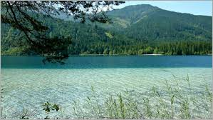
Озеро Белое
Белое относится к объектам национального достояния Якутии, имеет статус республиканского значения и представляет особую экономическую, социальную, историческую и рыбохозяйственную ценность для нынешних и будущих поколений. Длина – 7200 метров, наибольшая ширина – 3600 метров, наибольшая глубина – 3,5 метра.
Расположено на северной территории Намского улуса в 105 км от улусного центра села Намцы. Находится в границах ресурсного резервата «Белоозерский».
В задачи особо охраняемого уникального озера Белое входят:
– сохранения озера в естественном состоянии;
– воспроизводство и восстановление водных, рыбных и биологических ресурсов;
– рациональное и регулируемое использования водных, рыбных и биологических ресурсов.

Slide 6
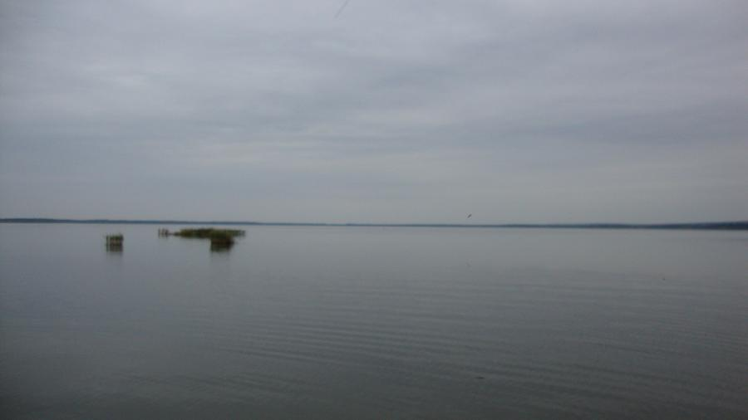
Озеро Большое Токко
Озеро Большое Токко является уникальным по своему происхождению водным объектом, имеющее особое природоохранное, научное, культурное, эстетическое, рекреационное и оздоровительное значение, представляющее особую экономическую, социальную и историческую ценность для нынешних и будущих поколений.
Особый режим использования и охраны уникального озера установлен с целью:– сохранения озера Большое Токко в естественном состоянии;
– воспроизводства и восстановления, а также рационального и регулируемого использования водных биологических ресурсов;
– проведения экологического мониторинга и пропаганды охраны природы.

Slide 7
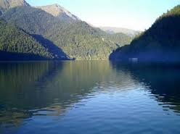
Озеро Ожогино
Ожо́гино — мелкое пресноводное озеро в Абыйском улусе Якутии, самое крупное в улусе. Находится в Абыйской низменности у южных склонов Полоусного кряжа. Площадь 157 км². Замерзает в конце сентября, вскрывается в начале июня. Из озера вытекает река (протока) Ожогин (левый приток Индигирки). Питание снеговое и дождевое.

Slide 8
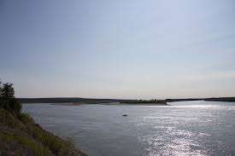
Озеро Моготоево
Крупное соленое озеро Моготоево располагается на севере Яно-Индигирской низменности Республики Саха (Якутия) Российской Федерации. Зеркальная площадь озера составляет 323 кв. км, а длина береговой линии - 88,5 км. Под покровом льда остается с сентября по июнь месяцы. Пополняется впадающими в него рекой Воронцова, Большой Мелкой, ручьем Южным Моготоевским и мелкими ручейками. Вытекающая из озера река Мелкая (Моготоевская) связывает протокой с Восточно-Сибирским морем.

Slide 9
Спасибо за внимание!!!

